Slide 1
웹서버 스몰과제 10
빅데이터 전공
20185135
서주현

Slide 2
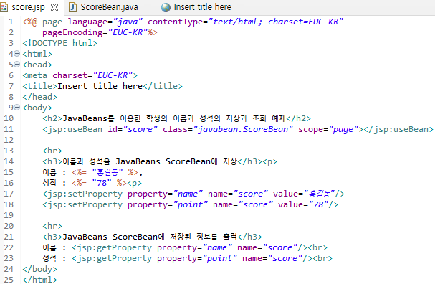
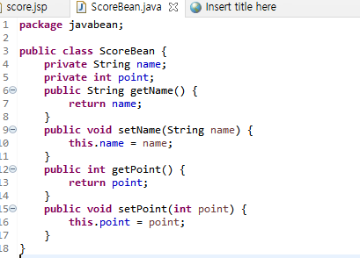
문제 1
< 실행 화면>

Slide 3
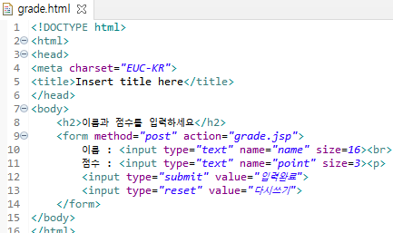
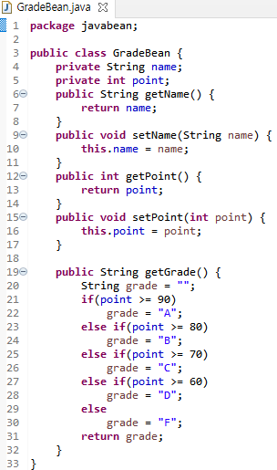
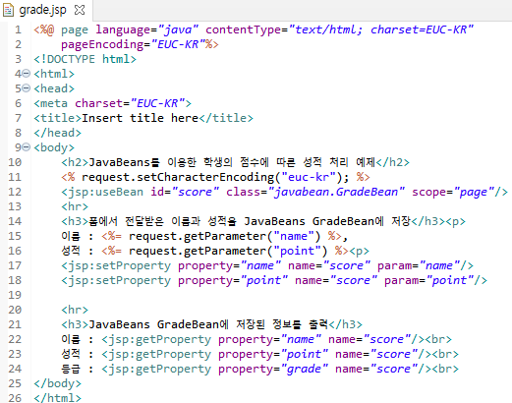
문제 2(코드)

Slide 4
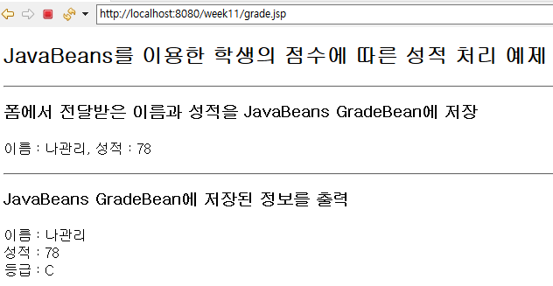
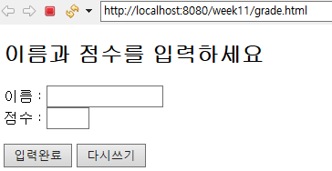
문제 2(실행화면)
< 처음 실행 화면>
< 입력완료 후 화면>

Slide 5
감사합니다

